Slide 1
Найти сумму цифр такой строки «1n234Y5» num.isdigit()
Посчитать количество слов в строке
“Пример строки с несколькими словами”

Slide 2
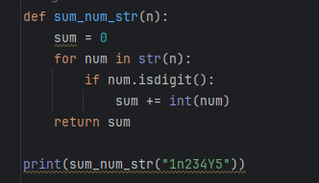

Slide 3
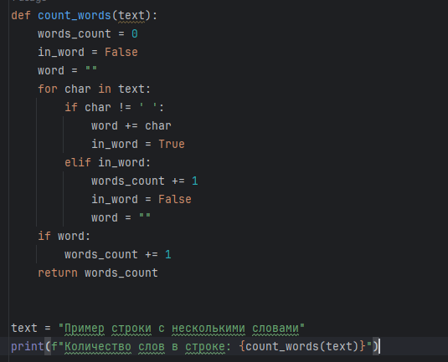

Slide 4
